Slide 1


ПЛАТФОРМА А2v10
2
+
2
+
Александр Кухтин Разработчик и архитектор ПО

Slide 2
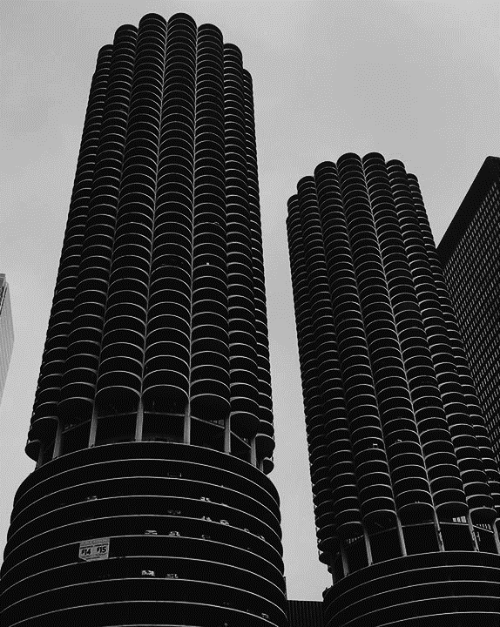
Зачем это нужно
2
+
Мир меняется
Глобальная деревня
Интернет везде. Взрывной рост интернет-технологий.
Социальная экономика
Открытый код, ориентация на сообщество, мультиплатформенность
Все в облака
Репутация как актив
Большинство существующих систем управления бизнесом застряли в 90-x

Slide 3
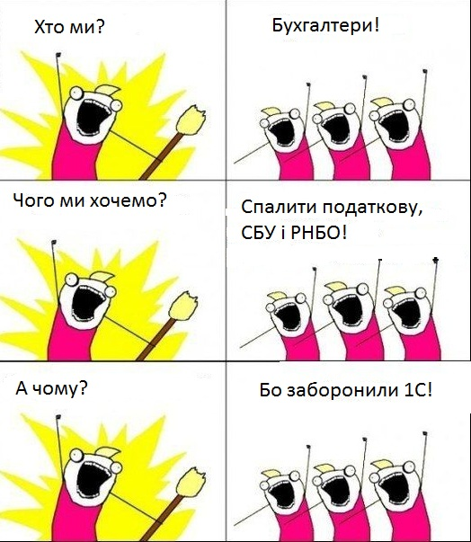
Феномен 1с
Преимущества
Недостатки
Маркетинг
Бренд
Низкий порог вхождения
Заточенность на бизнес-приложения
Агрессивное продвижение
«Хотим как у всех»
Очень много фирм, фирмочек и «специалистов»
Ну очень много наработок
Дорого
Медленно и очень ресурсоемко
«Странный» язык программирования
Устаревшие технологии и архитектура
Огромный «технический долг»
Закрытость во всем
Ориентация на «все свое»
Трудности интеграции как «в» так и «из»
Прибыль любым путем

Slide 4
Чем заменить 1С
ф
2
+
Наши
Импорные
Акцент и А2
IT-enterprise
ИС-ПРО
iOblik
?
?
SAP Busines-One
MS Dynamics
Odoo
Oracle Application
?
?

Slide 5
Платформа A2v10
Новое поколение ЕРП

Slide 6

Title
Преимущества
Roadmap
Открытый код
Открытые форматы данных, «классическая» структура данных, независимость от структуры БД.
Компактность платформы и очень высокая скорость работы
Спроектировано для работы в облаке
Один из самых популярных языков программирования - JavaScript
Документация, документация, документация!!!
Среда разработки (IDE)
Режим «сайт» для разработки приложений с собственным дизайном
Версия для .NET Core (Linux, Mac)
Работа с бизнес-процессами
Упрощение интеграции с другими системами

Slide 7
технологиЧЕСКИЙ СТЕК
Технология | Используется для
Microsoft ASP.NET.MVC | Web – приложение, WebApp
Internet Information Services (IIS) | Хостинг. Может использоваться Microsoft Azure.
Microsoft Chakra (ChakraCore) | Cерверная обработка JavaScript
T-SQL (Microsoft SQL Server) | Работа с БД. Может использоваться Azure SQL Database
XAML | Реализация высокоуровневых представлений
Windows Workflow Foundation | Работа с бизнес-процессами
Stimulsoft.Reports.Web | Отчетность и печатные формы документов
Vue.JS | Клиентская часть Web-приложения
2
+

Slide 8
ОБЛАКО
Классика
Процессор
Память
Диск
«Облако»
Процессор
Память
Хранилище
Стоимость
При проектировании приложений для хостинга в «облаках» необходимо учитывать еще один важнейший критерий – СТОИМОСТЬ!
Приходится думать о том, сколько стоит каждая операция не в секундах, байтах и киловаттах, а в реальных долларах и центах.
В зависимости от того, у какого поставщика услуг будет хостится приложение, критерии стоимости могут отличаться.

Slide 9
Прикладное приложение
MainApp
Catalog
Customer
(endpoint)
Supplier
Document
Invoice
Прикладное приложение в системе – просто папка с файлами
Основной элемент системы – модель. Взаимодействущие модели и являются приложением
Каждая папка – «конечная точка». Как правило отвечает за работу с одной моделью
Конечная точка связывает данные из БД, представления (формы) и описывает поведение посредством шаблонов

Slide 10
МоДЕЛЬ ДАННЫХ
Данные
Код
Шаблон
Модель
Высокоуровневая модель включает все данные, необходимые для ее обработки
Структура модели полностью произвольная
Модель строится на основании метаданных из СУБД
Модель это объект специальной структуры
Например: Модель документа «Приходная накладная» включает «шапку», «строки (табличную часть)», дополнительные таблицы для выбора

Slide 11
ДАННЫЕ
Процедура загрузки
Набор 1
Набор 2
Процедура
сохранения
Метаданные
Запись
ТОЛЬКО ПРОЦЕДУРЫ
Только вызов хранимых процедур!
Независимость от структуры БД
Метаданные в именах полей (похоже на Xpath)
Использование всех возможностей СУБД
Табличные типы
Оператор merge
Window functions

Slide 12
Конечная точка (endpoint)
model.json
action
view
template
dialog
view
template
Одна конечная точка – одна папка приложения
Имеет собственный адрес в системе маршрутизации
Должна включать файл model.json, в котором указываются:
информация для доступа к БД (source, schema, model)
действия (actions). Например просмотр списка или редактирование элемента
диалоги (dialogs). Возможные диалоги (выбор, редактирование)
команды (commands). Возможные команды. Выполняются на сервере. Могут вызываться из клиентской части.
прочее (popups, uploads). Дополнительные действия.
Некоторые элементы (например действия, диалоги) включают ссылки на файлы представлений (views) и шаблонов (templates).

Slide 13
ШАБЛОН (template)
Свойства
Валидаторы
Команды
Шаблон
События
Свойства. Добавляются в объекты модели. Могут быть функциями!
Валидаторы. Описывают правила проверки достоверности модели. Могут быть асинхронными (обращаться к серверу)
События. Обработчики, связанные с изменением данных. (Не привязаны к пользовательскому интерфейсу!)
Команды. Описывают действия, которые можно выполнять с данными модели. Вызов команды привязывается к элементам пользовательского интерфейса (например ссылкам или кнопкам)
Дополнительно. Делегаты, Опции.

Slide 14
Представление
XAML
html
XAML – строгий язык, основанный на XML
Может транслироваться как в html для браузера, так и просто интерпретироваться в настольных версиях
«Заточен» под бизнес-приложения
Классический набор элементов – контейнеры, редакторы, списки, таблицы
Двухстороннее связывание везде. Нет событий для элементов управления. Все управляется связыванием
Команды как способ взаимодействия с моделью

Slide 15

Спасибо за внимание!
2
+
2
+
https://github.com/alex-kukhtin

